Slide 1
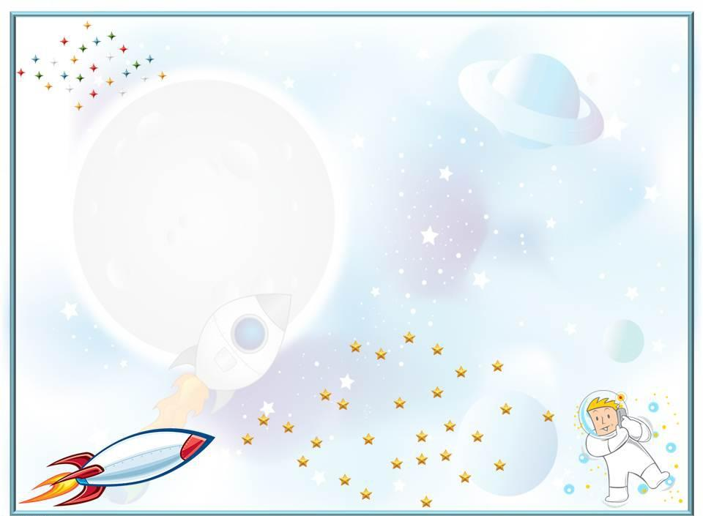
Детям о Космосе
Выполнила воспитатель
Посохина Надежда Васильевна.

Slide 2
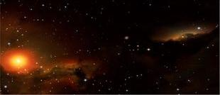
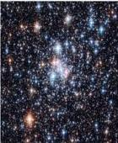
Давайте посмотрим в вечернее небо! Там столько красивых звезд!
Они похожи на маленькие сверкающие точки и расположены далеко от Земли. На самом деле звезды очень большие.

Slide 3
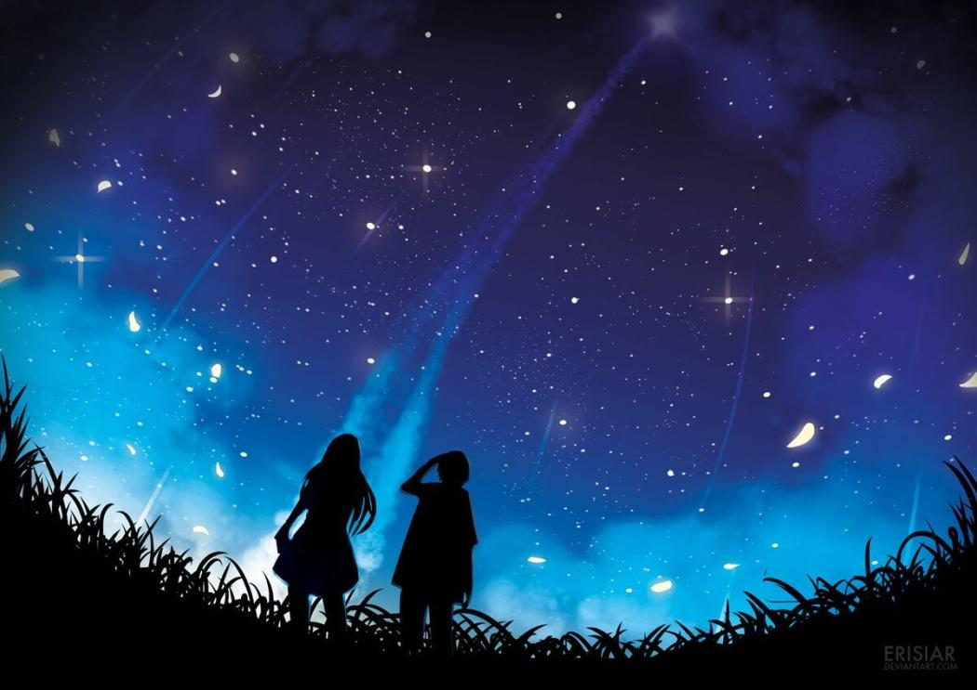
Люди с давних времен любили смотреть на звезды, и им было очень интересно узнать – какие же они.

Slide 4
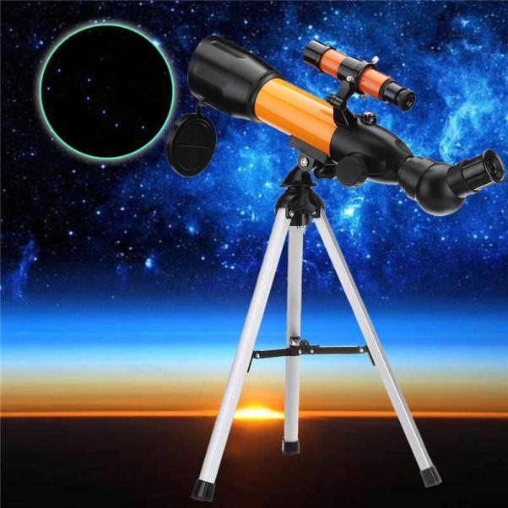
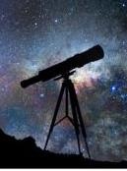
И вот однажды, смотрел человек на звездное небо и ему захотелось узнать, что же это за звезды и почему они такие яркие. Ученые придумали специальные приборы – телескопы, с помощью которых наблюдали за планетами.

Slide 5
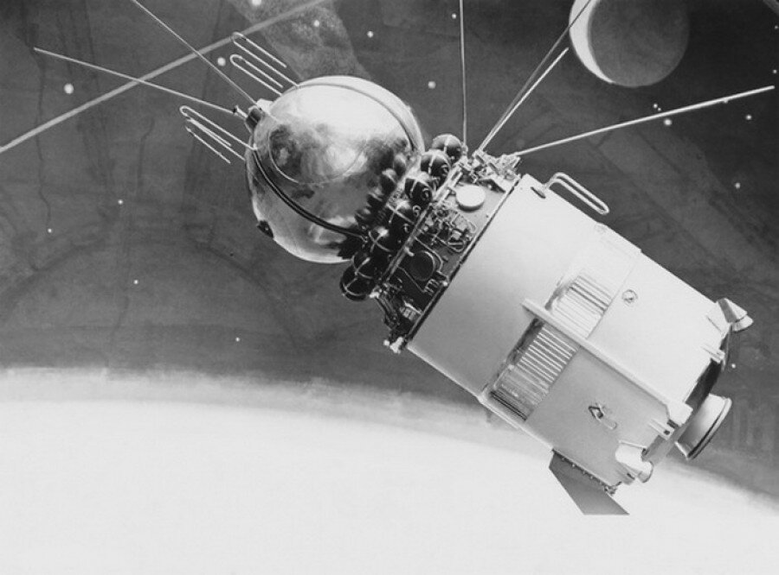
Но люди хотели знать, есть ли жизнь на других планетах.
А чтобы об этом узнать, надо обязательно долететь до них.
И вот ученые изобрели первый космический корабль – спутник, установили на нем приборы и запустили в космическое пространство.

Slide 6
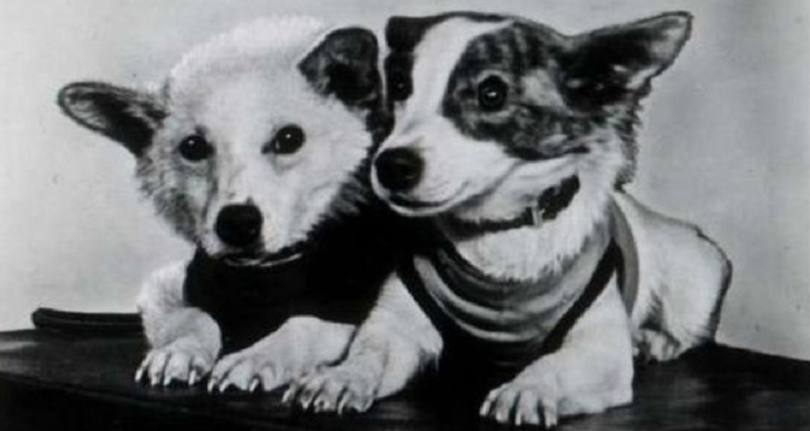
На борту первого спутника были две собаки – Белка и Стрелка. Они первыми покорили космос и удачно вернулись на Землю.

Slide 7
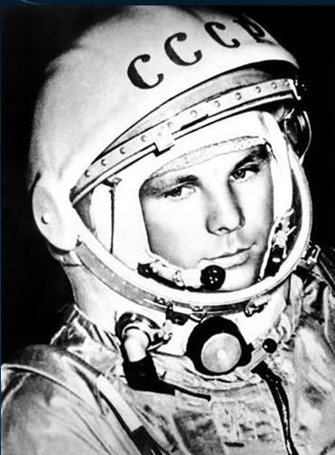
Однажды люди решили полететь в космос! К звездам!
Первым космонавтом был
Юрий Алексеевич Гагарин.
Он совершил первый в мире
космический полет.
В космической ракете с названием «Восток»
Он первым на планете
подняться к звездам смог.
Поет об этом песни весенняя капель:
На веки будут вместе Гагарин и апрель.

Slide 8
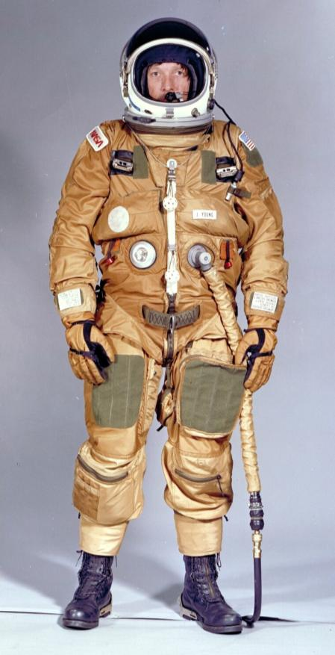
В космосе очень холодно. Если выйти в космос без специального костюма, можно моментально замерзнуть. Кроме того, в космосе очень мало воздуха и обычный человек в нем не сможет дышать. Именно поэтому на космонавта надевают такой скафандр. Скафандр очень теплый и защищает космонавта от холода, а также снабжает человека воздухом.

Slide 9
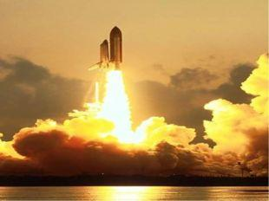
Когда космонавт сел в ракету, начинается обратный отсчет: «Пять, четыре, три, два, один, ПУСК!»
Ракета оторвалась от земли, из ее хвоста вырвался огонь – так сильно работал ее двигатель. И ракета полетела высоко в небо.

Slide 10
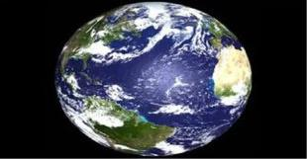
Из космического пространства Юрий Гагарин увидел нашу планету – Земля. Она круглая и показалась ему очень маленькой. На самом деле она похожа на большой круглый мяч. Это наша планета - Земля – мы на ней живем!

Slide 11
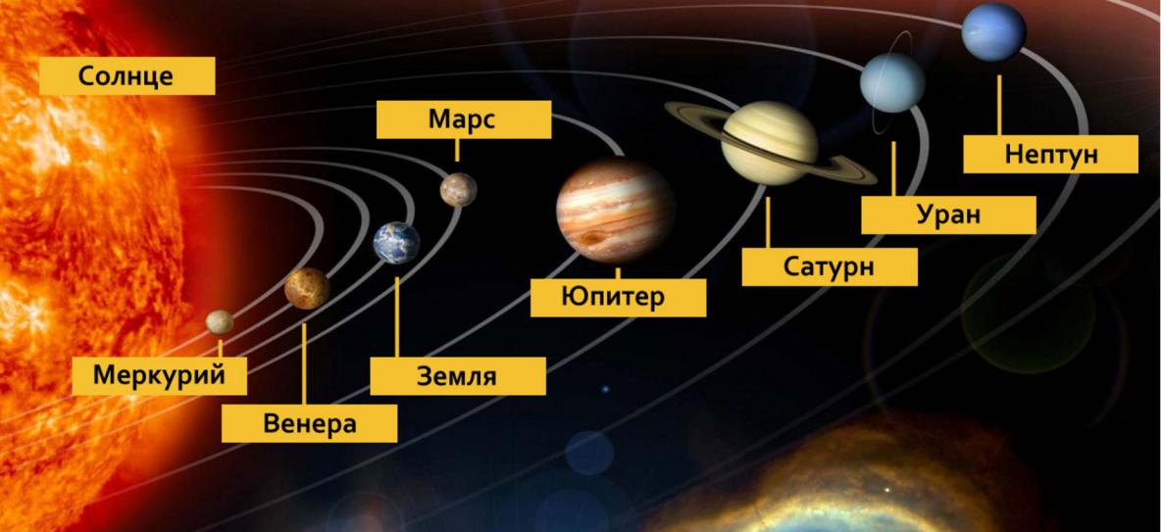
А еще космонавты увидели в Космосе планеты, которые вращались вокруг Солнца.
Все планеты разные по цвету, величине, но все они круглой формы. Каждая планета имеет свое название.

Slide 12
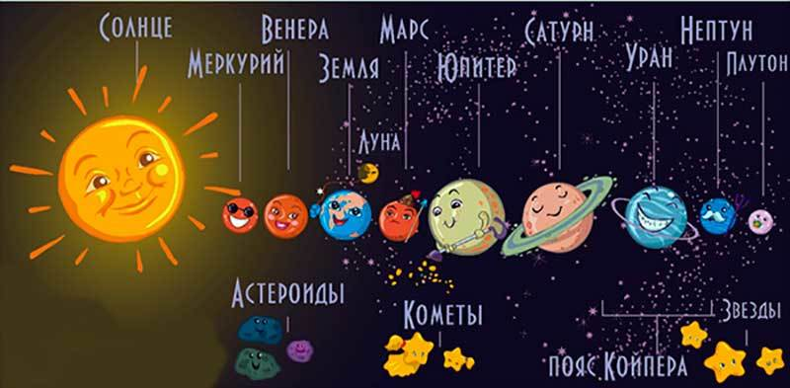
Планеты похожи на маленькие цветные шарики.
На самом деле они очень большие.

Slide 13
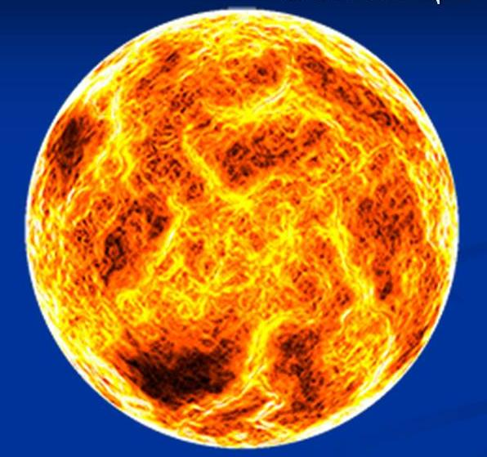
А вот таким космонавты увидели Солнце. Посмотрите, какое большое, оказывается, наше Солнце. Это звезда Солнечной системы. С Земли Солнце нам кажется не таким большим, потому что оно очень далеко от нас.
На самом деле - вот какое оно огромное! Подлететь близко к Солнцу космонавты не смогли – ведь Солнце очень и очень горячее. Это огромный раскаленный газовый шар. Если приблизиться к нему слишком близко – то можно сгореть.

Slide 14
Солнце несет нам тепло и свет.
Без него не было бы жизни ни Земле.

Slide 15
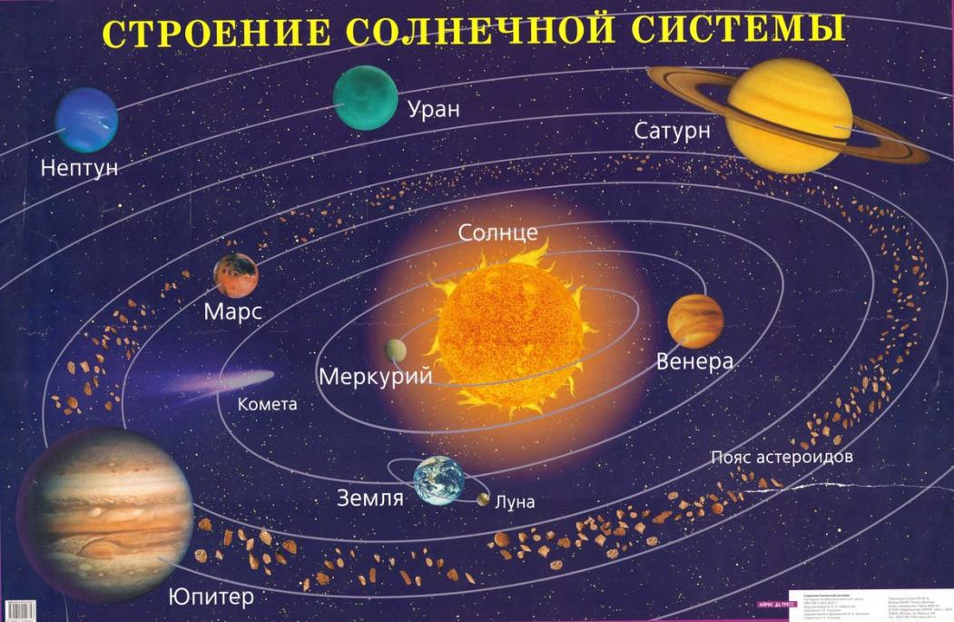
Вот, сколько интересного можно увидеть в Космосе!
Теперь обо всем этом знаете и вы!

